Slide 1
ODPADY TO CENNE SUROWCE!

Slide 2
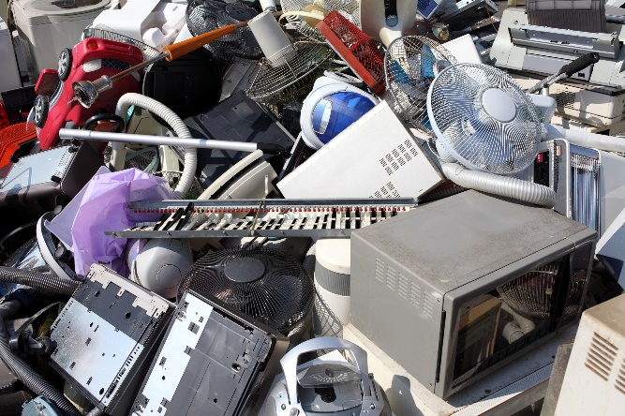
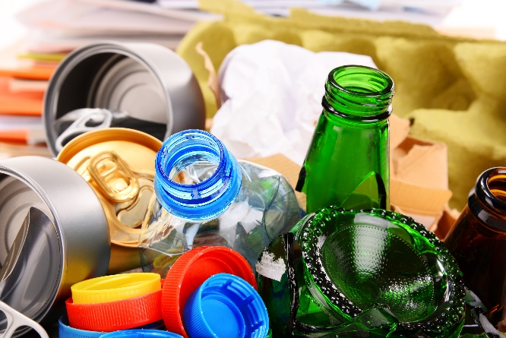
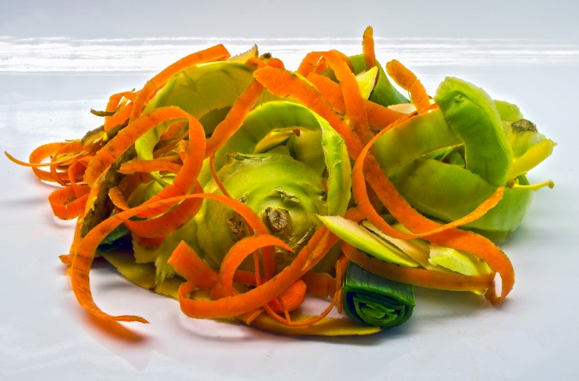
ODPADY
300 kg/rok odpadów – Polska
400 kg/rok odpadów – Gdańsk

Slide 3
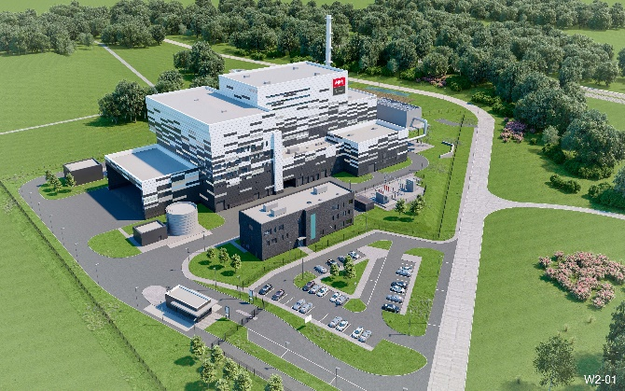
HIERARCHIA POSTĘPOWANIA Z ODPADAMI
ODPADY
Najbardziej
pożądana
opcja
Zapobieganie
Minimalizacja
Powtórne życie
Recykling
Odzysk energii
Najmniej
pożądana opcja
Składowanie

Slide 4
GOSPODARKA LINEARNA
POZYSKANIE SUROWCÓW
PRODUKCJA
SPRZEDAŻ I DYSTRYBUCJA
KONSUMPCJA I UŻYTKOWANIE
KONIEC UŻYTKOWANIA
SKŁADOWANIE

Slide 5
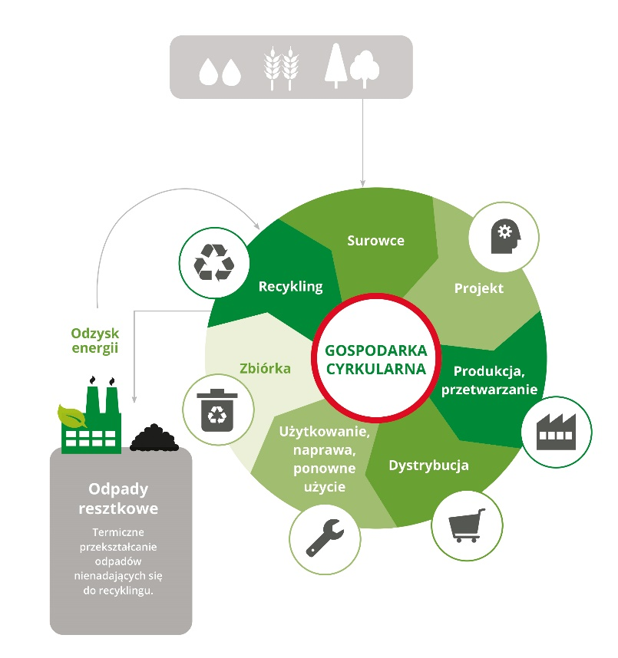
GOSPODARKA CYRKULARNA

Slide 6
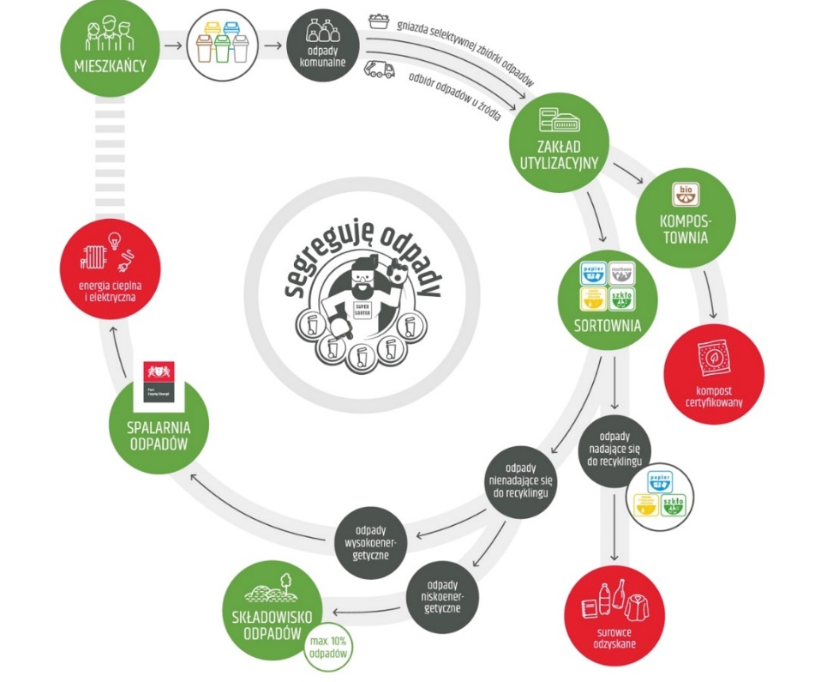
GOSPODARKA ODPADAMI W GDAŃSKU

Slide 7
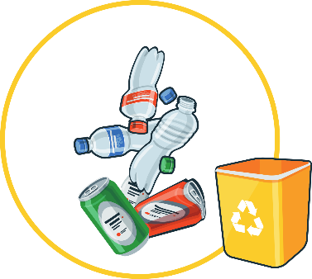
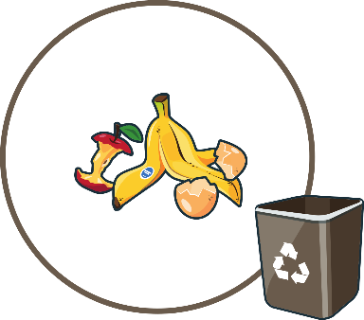
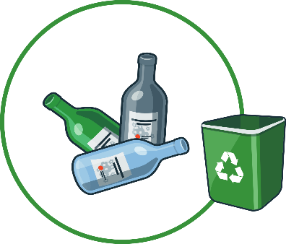
SEGREGACJA ODPADÓW

Slide 8
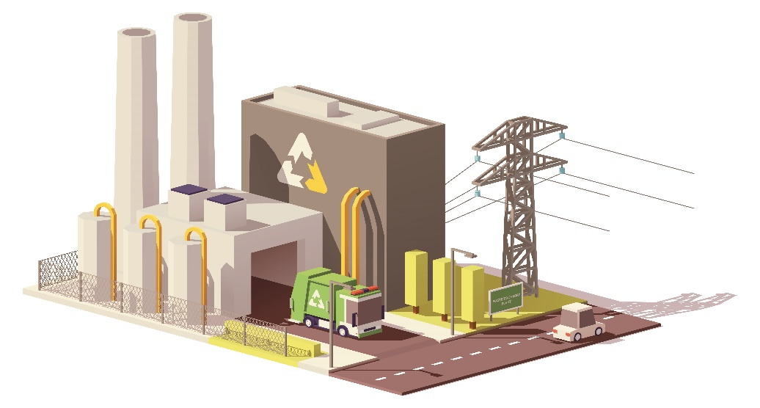
TERMICZNE PRZEKSZTAŁCANIE ODPADÓW
DLACZEGO POTRZEBUJEMY NOWOCZESNEJ SPALARNI ODPADÓW?
wzrost ilości wytwarzanych odpadów
brak innej możliwości przetworzenia odpadów nienadających się do recyklingu
zakaz składowania frakcji energetycznej
coraz mniej miejsca na składowiskach/ograniczenie składowania do 10% w 2030 r.

Slide 9
TERMICZNE PRZEKSZTAŁCANIE ODPADÓW
KORZYŚCI Z FUNKCJONOWANIA SPALARNI ODPADÓW
zmniejszenie emisji dwutlenku węgla
zmniejszenie ilości odpadów komunalnych gromadzonych na składowiskach
ograniczenie zużycia paliw kopalnych
ograniczenie emisji tlenków azotu, tlenków siarki oraz pyłów
zagospodarowanie odpadów nienadających się do recyklingu
Roczna produkcja energii elektrycznej wyprodukowanej w spalarni wystarczy na zasilenie całego taboru tramwajowego w Gdańsku przez 3,5 roku

Slide 10
DZIĘKUJĘ ZA UWAGĘ
Partnerzy:

